Slide 1
Анализ эффективности маркетинговых кампаний и сегментация клиентов Итоговый проект по аналитике данных в сфере спортивной торговли
Кургузкин Сергей
Май 2025 год

Slide 2
Цели проекта:
1. Оценить эффективность проведённых маркетинговых кампаний.
2. Восстановить утерянные данные о поле клиентов с помощью бинарной классификации.
3. Провести A/B-тестирование для оценки email-рассылки скидок.
4. Сегментировать клиентов на кластеры для персонализации маркетинга.
5. Построить модель склонности к покупке для планирования новых кампаний.

Slide 3
Источники данных
1
2
3
shop_database.db
база данных о покупках
personal_data.csv
социально-демографические данные клиентов
ids_first_company_
positive.txt, ids_first_company_
negative.txt
ID участников A/B-теста

Slide 4
Предобработка данных:
1. Объединение данных из разных источников.
2. Фильтрация клиентов по стране (код 32).
3. Обработка пропусков, некорректных значений, неоднородных записей и выбросов.
4. Восстановление пола клиентов с помощью модели RandomForest (F1-score = 0.8456).

Slide 5
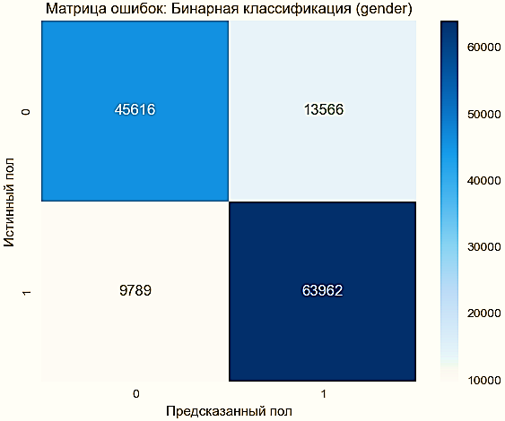
Оценка модели RandomForestClassifier
Оценка модели
F1-score модели: 0.8456
 | precision | recall | f1-score | support
0.0 | 0.82 | 0.77 | 0.80 | 59182
1.0 | 0.83 | 0.87 | 0.85 | 73751
accuracy |  |  | 0.82 | 132933
macro avg | 0.82 | 0.82 | 0.82 | 132933
weighted avg | 0.82 | 0.82 | 0.82 | 132933

Slide 6
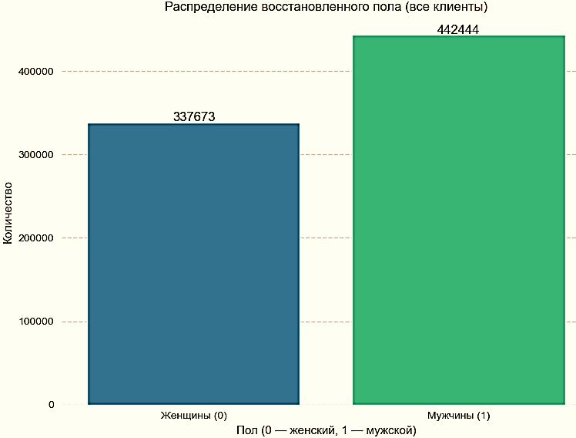
Распределение пола после восстановления

Slide 7
A/B тестирование Цель: анализ эффективности первой маркетинговой кампании. Тестовая группа: пользователи с персональной скидкой Контрольная группа: пользователи без скидки
Кампания: Email-рассылка персональных скидок (5–16 день).
Результаты:
Рост выручки: +19.45%.
Средний чек: +23.83%.
Увеличение частоты покупок: +30.28%.
Статистическая значимость: p-value < 0.05.
Вывод: Кампания успешна, но требуется оптимизация скидок.

Slide 8
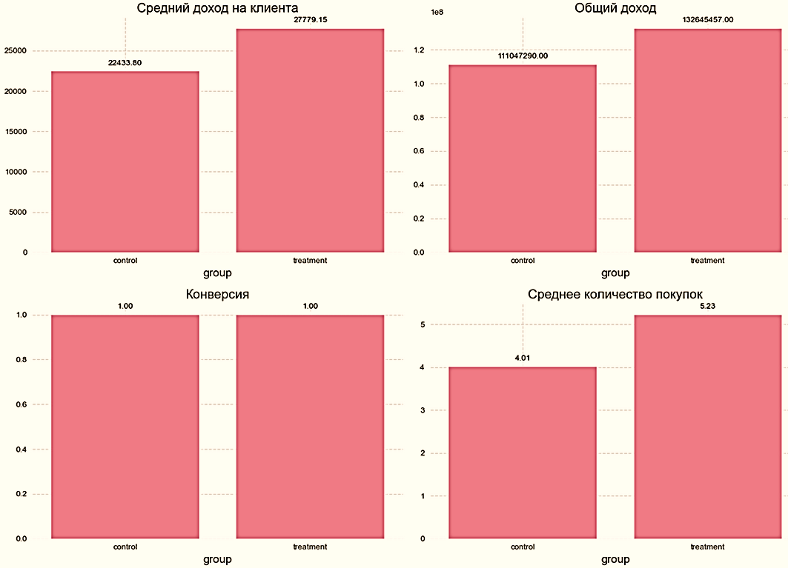
Сравнительные графики основных метрик

Slide 9
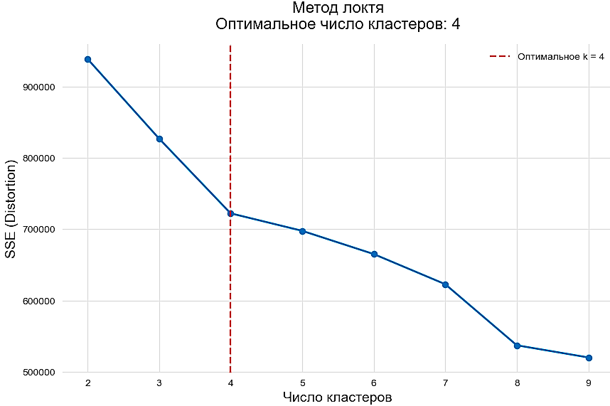
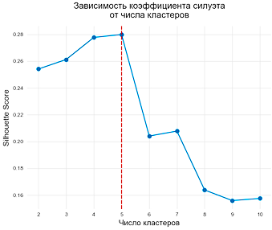
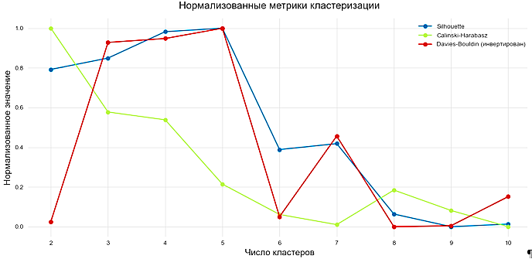
Кластеризация клиентов Определение оптимального числа кластеров

Slide 10
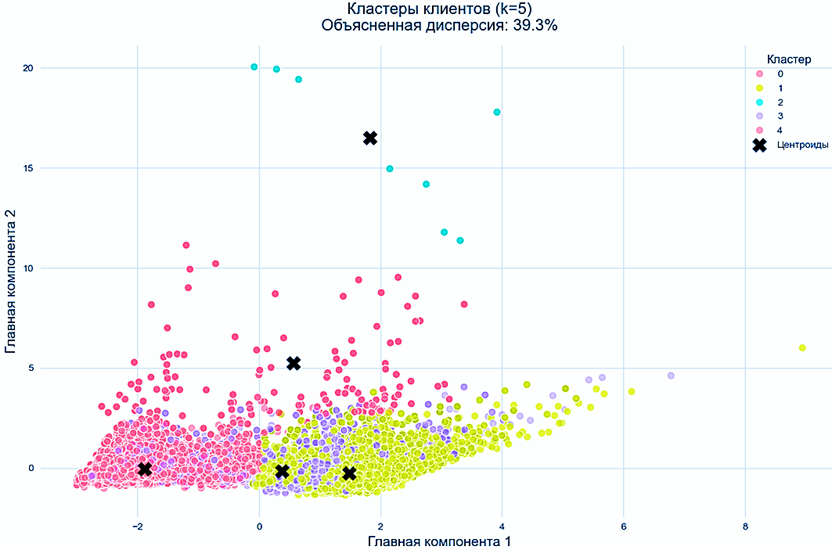
График кластеров

Slide 11
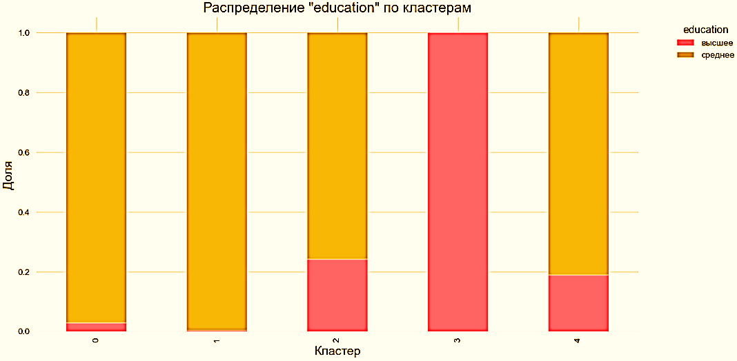
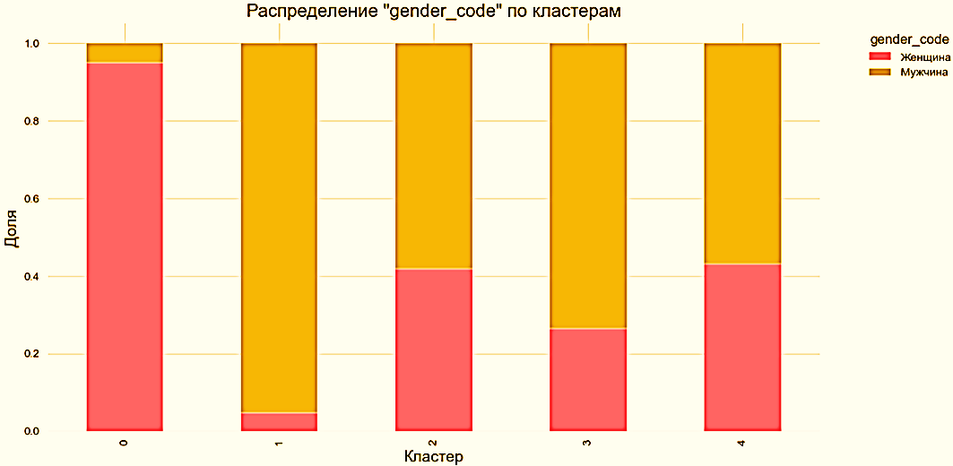
Характеристики кластеров Метод: KMeans (5 кластеров).

Slide 12
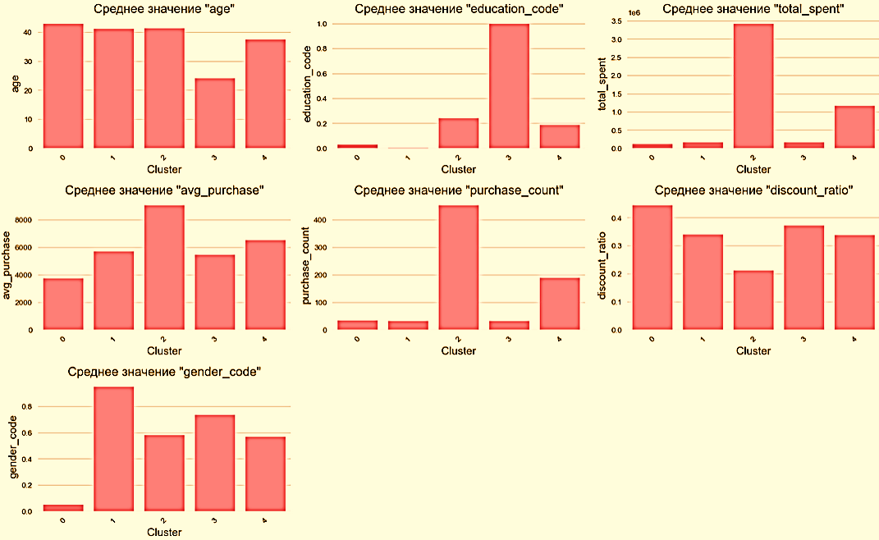
Cluster | age | education_code | total_spent | avg_purchase | purchase_count | discount_ratio | gender_code
0 | 42.95 | 0.03 | 122044.81 | 3757.98 | 34.08 | 0.45 | 0.05
1 | 41.14 | 0.00 | 172321.24 | 5710.27 | 33.20 | 0.34 | 0.95
2 | 41.31 | 0.24 | 3424681.70 | 9079.75 | 454.12 | 0.21 | 0.58
3 | 24.11 | 1.00 | 167126.01 | 5472.15 | 32.65 | 0.37 | 0.73
4 | 37.49 | 0.19 | 1163513.27 | 6539.18 | 190.62 | 0.34 | 0.57

Slide 13
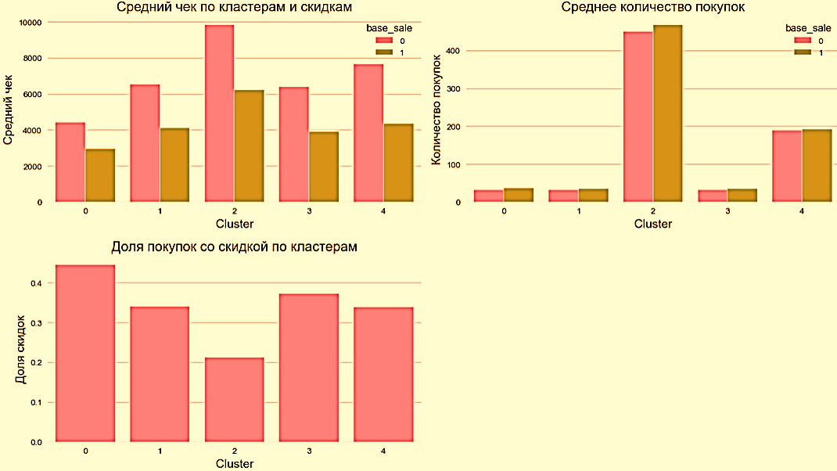
Влияние скидок на поведение клиентов

Slide 14
СФОРМИРОВАННЫЕ ХАРАКТЕРИСТИКИ И РЕКОМЕНДАЦИИ
Кластер | Тип клиента | Характеристика | Приоритетная стратегия
0 | Женщина средних лет | Женщины среднего возраста (43 года) со средним образованием | Удержание, качество
1 | Мужчина средних лет | Мужчины среднего возраста (41 год) со средним образованием | Комплекты, кросс-продажи
2 | VIP-покупатель | VIP-клиенты (мужчины 41 года) с очень высокой активностью | Персонализация, эксклюзив
3 | Молодой человек | Молодые мужчины (24 года) с высшим образованием | Соцсети, молодёжные кампании
4 | Активный мужчина | Лояльные клиенты (мужчины 37 лет) с высокой покупательской активностью | Сообщество, активный отдых

Slide 15
Модель склонности клиента к покупке Цель: прогноз вероятности покупки целевого товара ("Брюки мужские Demix") Метод: XGBoost Применение: Планирование маркетинговой кампании для жителей города 1188.
Размер выборки: 10827 строк
Доля положительных примеров (целевых покупок): ~0.5% (сильный дисбаланс)
Метрики модели:
AUC-ROC: 0.887
F1-score (оптимальный порог): 0.23
Precision: 0.20
Recall: 0.27

Slide 16
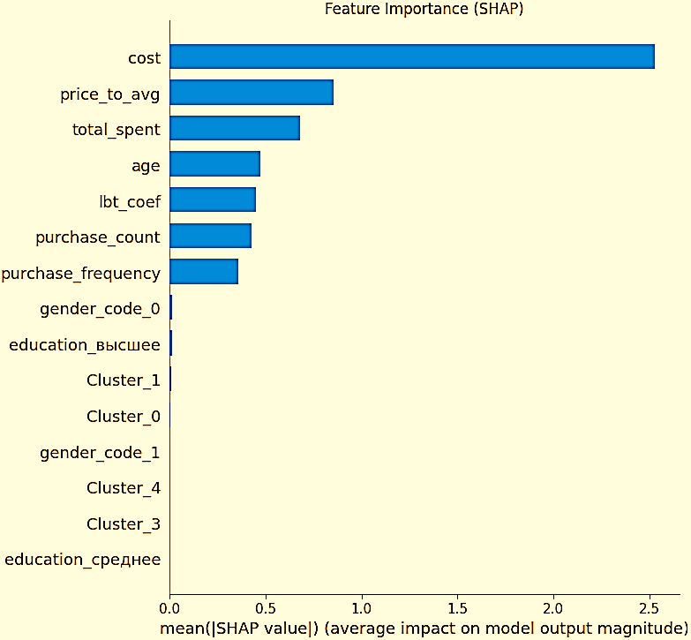
SHAP-график: важность признаков

Slide 17

Итоговые выводы
Email-рассылка скидок увеличила выручку на 19.45%.
Клиенты разделены на 5 кластеров с разными предпочтениями.
Скидки негативно влияют на средний чек, но повышают частоту покупок.
Рекомендуется тестировать разные типы скидок и улучшать дизайн рассылок.

Slide 18
Спасибо за внимание!
Готов ответить на вопросы и обсудить результаты анализа.

